Slide 1
Blóðskimun til bjargar Þjóðarátak gegn mergæxlum
Sigurður Yngvi Kristinsson, MD, PhD
Sérfræðilæknir við Landspítala
Prófessor við Háskóla Íslands
Netfang: sigyngvi@hi.is
Twitter: @sykristinsson

Slide 2
iStopMM Iceland Screens, Treats or Prevents Multiple Myeloma

Slide 3
Markmið rannsóknarinnar
Rannsaka mögulegan ávinning þess að skima fyrir forstigi mergæxlis

Slide 4
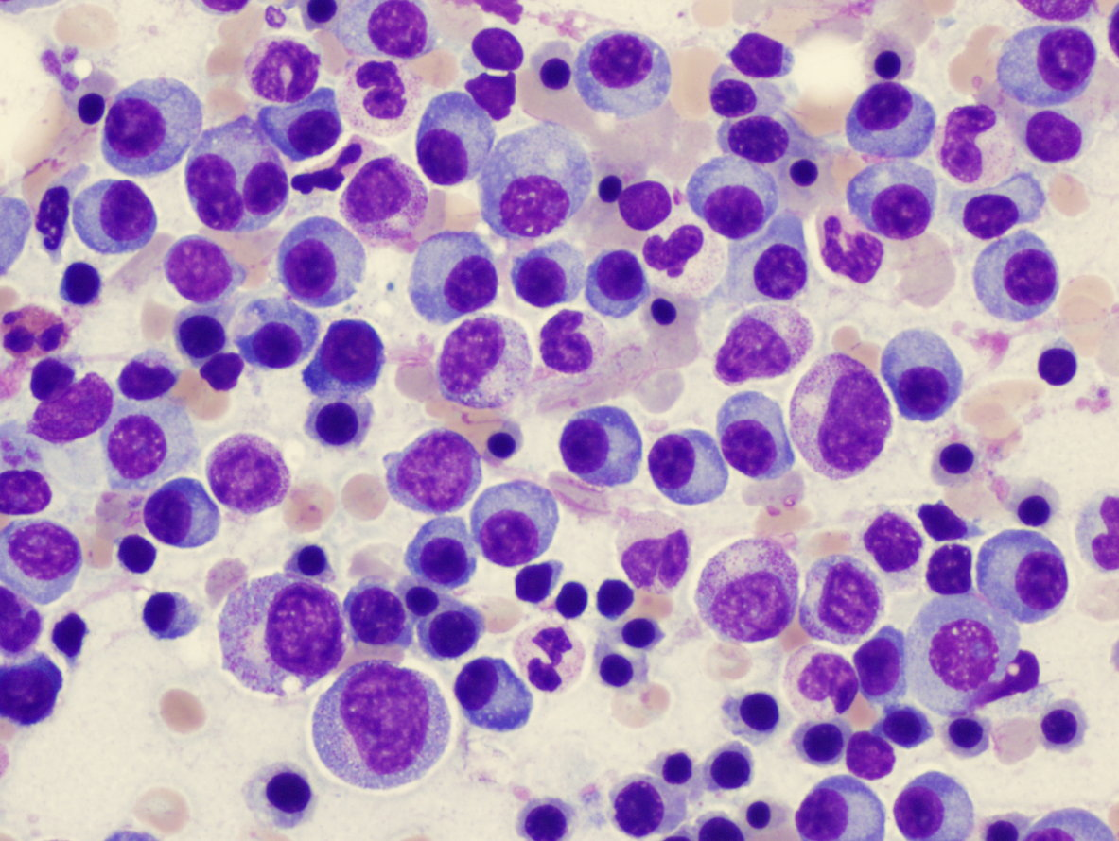
Plasmafrumur

Slide 5
Einkenni mergæxlis
Blóðleysi
Verkir
Nýrnabilun
Hátt magn kalsíum i blóði
Sýkingar

Slide 6
Heilbrigð plasmafruma
B-fruma
Forstig mergæxlis
Einkennalaust mergæxli
Mergæxli
Umbreyting
Notes:
Svensk text:
Normal långlivad plasmacell
B-cell i germinalcentrum
Genetiska misstag
MGUS
Asymtomatiskt myelom
Kroniskt myelom
Intermedullärt myelom
Symtomatiskt myelom
Extramedullärt myelom
Redeaw, similar cells used earlier.

Slide 7
Forstig mergæxlis=góðkynja einstofna mótefnahækkun= monoclonal gammopathy of undetermined significance=MGUS
Forstig mergæxlis – greint með einfaldri blóðprufu
Engin merki um illkynja eitilfrumukrabbamein eða mergæxli
Einkennalaust
Aukið algengi með hækkandi aldri (7% >80 ára)
1-1,5% á ári þróast yfir í mergæxli eða tengda sjúkdóma
Forstig mergæxlis er alltaf undanfari mergæxlis
Forstig mergæxlis þróast ekki alltaf yfir í mergæxli

Slide 8
Forstig mergæxlis
Allir einstaklingar með forstig mergæxlis greinast af tilviljun vegna rannsókna á ótengdum einkennum
Orsakir mergæxla og forstigs þess eru óþekktar
Við vitum ekki við greiningu forstigsins hver mun þróast yfir í mergæxli
Engar rannsóknir til að leiðbeina læknum og sjúklingum um bestu rannsóknir og eftirfylgni
Áhrif ættlægni, erfðaþátta, myndgreininga og annarra þátta á framgang sjúkdómsins eru óþekkt

Slide 9
Hvernig greinum við einkennalausan sjúkdóm?
Af tilviljun?
Með skimun?

Slide 10
Ætti að hefja skipulega skimun fyrir forstigi mergæxlis?

Slide 11
Kostir skimunar
Greinir mergæxli á frumstigi
Hægt að gefa betri meðferð áður en fylgikvillar komnir í ljós
Fyrirbyggja frekar en að meðhöndla
Lengir líf?

Slide 12
Gallar skimunar
Dýrt
Andleg vanlíðan
Lág áhætta á breytingu forstigs yfir í mergæxli
Óþarfa rannsóknir
Beinmergssýni
Röntgen og fleira

Slide 13
Markmið rannsóknarinnar
Rannsaka mögulegan ávinninga af skimun fyrir forstigi mergæxlis
Rannsaka bestu mögulegu greiningarferli og eftirfylgni einstaklinga með forstigið
Rannsaka lífsgæði einstaklinga í skimunarrannsóknum almennt
Kostnaður við skipulega leit forstiga án innköllunar þátttakenda
Áhrif af því að meðhöndla sjúkdóminn áður en einkenni koma fram

Slide 14
Hverjum er boðin þátttaka?
Öllum einstaklingum búsettum á Íslandi, fæddum 1975 og fyrr, er boðin þátttaka
Fá sendan upplýsingabækling heim:

Slide 16
1605735629
lopi.sokkur

Slide 17
Hverjum er boðin þátttaka?
Öllum einstaklingum búsettum á Íslandi, fæddum 1975 og fyrr, er boðin þátttaka
Fá sendan upplýsingabækling heim
Einfalt að taka þátt:
blodskimun.is

Slide 18
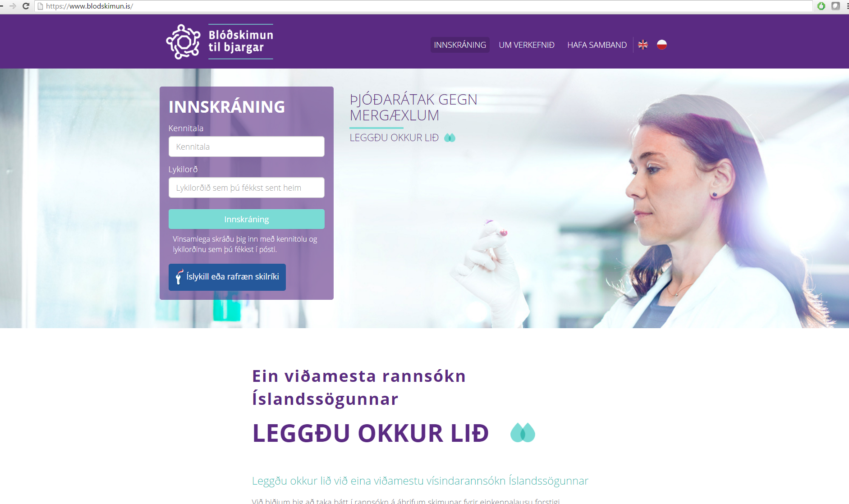
blóðskimun.is

Slide 19
Hverjum er boðin þátttaka?
Öllum einstaklingum búsettum á Íslandi, fæddum 1975 og fyrr, er boðin þátttaka
Fá sendan upplýsingabækling heim
Einfalt að taka þátt
Hvað gerist svo?

Slide 20
Það þarf ekki að fara sérstaklega í blóðprufu

Slide 21
Það þarf ekki að fara sérstaklega í blóðprufu
Næst þegar þátttakandi fer blóðrannsókn (af hvaða ástæðu sem er) munum við fá hluta af sýninu til greiningar á forstigi mergæxlis sem ella yrði hent
Þannig þarf ekki að fara í sérstakar blóðprufur fyrir þessa rannsókn eða gera frekari ráðstafanir

Slide 22
94% þátttakenda þurfa ekki gera neitt frekar

Slide 23
Allar 35 rannsóknarstofur landsins taka þátt

Slide 24
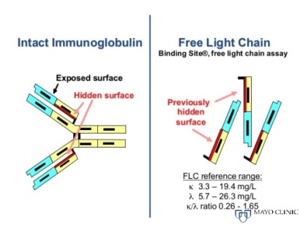
Allir fæddir 1975 og fyrr á Íslandi
N=140 000
Ca 4500-5000 með forstig
Án forstigs
R
Engar frekari rannsóknir
N=1500
Rannsóknir skv. áhættumati
N=1500
Ítarlegar rannsóknir á öllum
N=1500

Slide 25
Ca 4500-5000 með forstig
Án forstigs
R
Engar frekari rannsóknir
N=1500
Rannsóknir skv. áhættumati
N=1500
Ítarlegar rannsóknir á öllum
N=1500
Annarra heilsufarsupplýsinga aflað með samkeyrslu við eftirfarandi heilsufarsgagnagrunna:
Krabbameinsskrá
Lyfjagagnagrunn landlæknis
Samskiptaskrá heilsugæslustöðva
Vistunarskrá heilbrigðisstofnana
Dánarmeinaskrá

Slide 26
Ca 4500-5000 with MGUS/SMM
Without MGUS/SMM
R
No further work-up
N=1500
Risk-adapted
N=1500
Intervention arm
N=1500
Medical history and clincial examination
Blood work-up in all individuals
Intervention arm:
Extensive blood work, bone-marrow, low-dose CT in all patients
Annual follow-up
More intense bone marrow evaluations

Slide 27
Ca 4500-5000 with MGUS/SMM
Without MGUS/SMM
R
No further work-up
N=1500
IMWG
Reccommendations
N=1500
Intervention arm
N=1500
Quality of life assessments
Imaging
Integrating germline genetic variants in risk assessment for progression
Flow cytometry of bone marrow and peripheral blood
Control group form non-MGUS
Biobanking

Slide 28
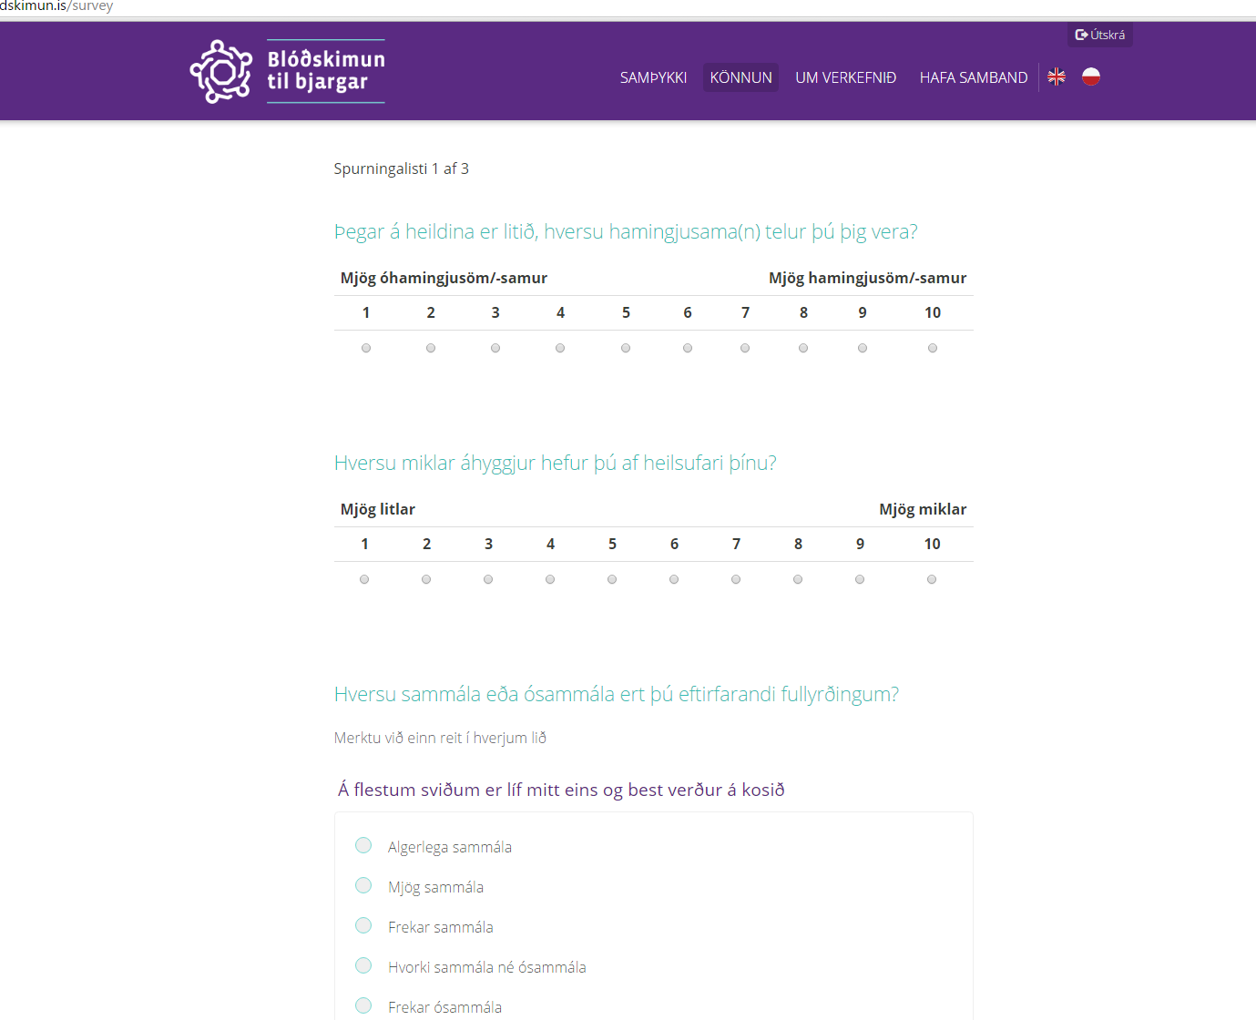
Reglulegt lífsgæðamat

Slide 29
Aðal niðurstöður
Áhrif skimunar fyrir forstigi mergæxlis
Á lífslíkur
Á horfur þeirra sem greinast með mergæxli
Á lífsgæði
Á kostnað
Upplýsingar um besta mögulegu greiningarferli og eftirfylgni
Nýtt áhættumat
Möguleiki á meðferð áður en einkenna verður vart
Fyrirbyggja frekar en að meðhöndla?

Slide 30
Nýjungar í rannsóknum
Rafrænt upplýst samþykki í heilli þjóð
Sýnataka án þess að kalla þátttakendur inn
Lífsgæðamat í skimunarrannsókn á krabbameinum
Framsýn rannsókn og handahófskennd skipting
Upplýsingasöfnun með samkeyrslu gagna í heilsufarsgagnagrunnum

Slide 31
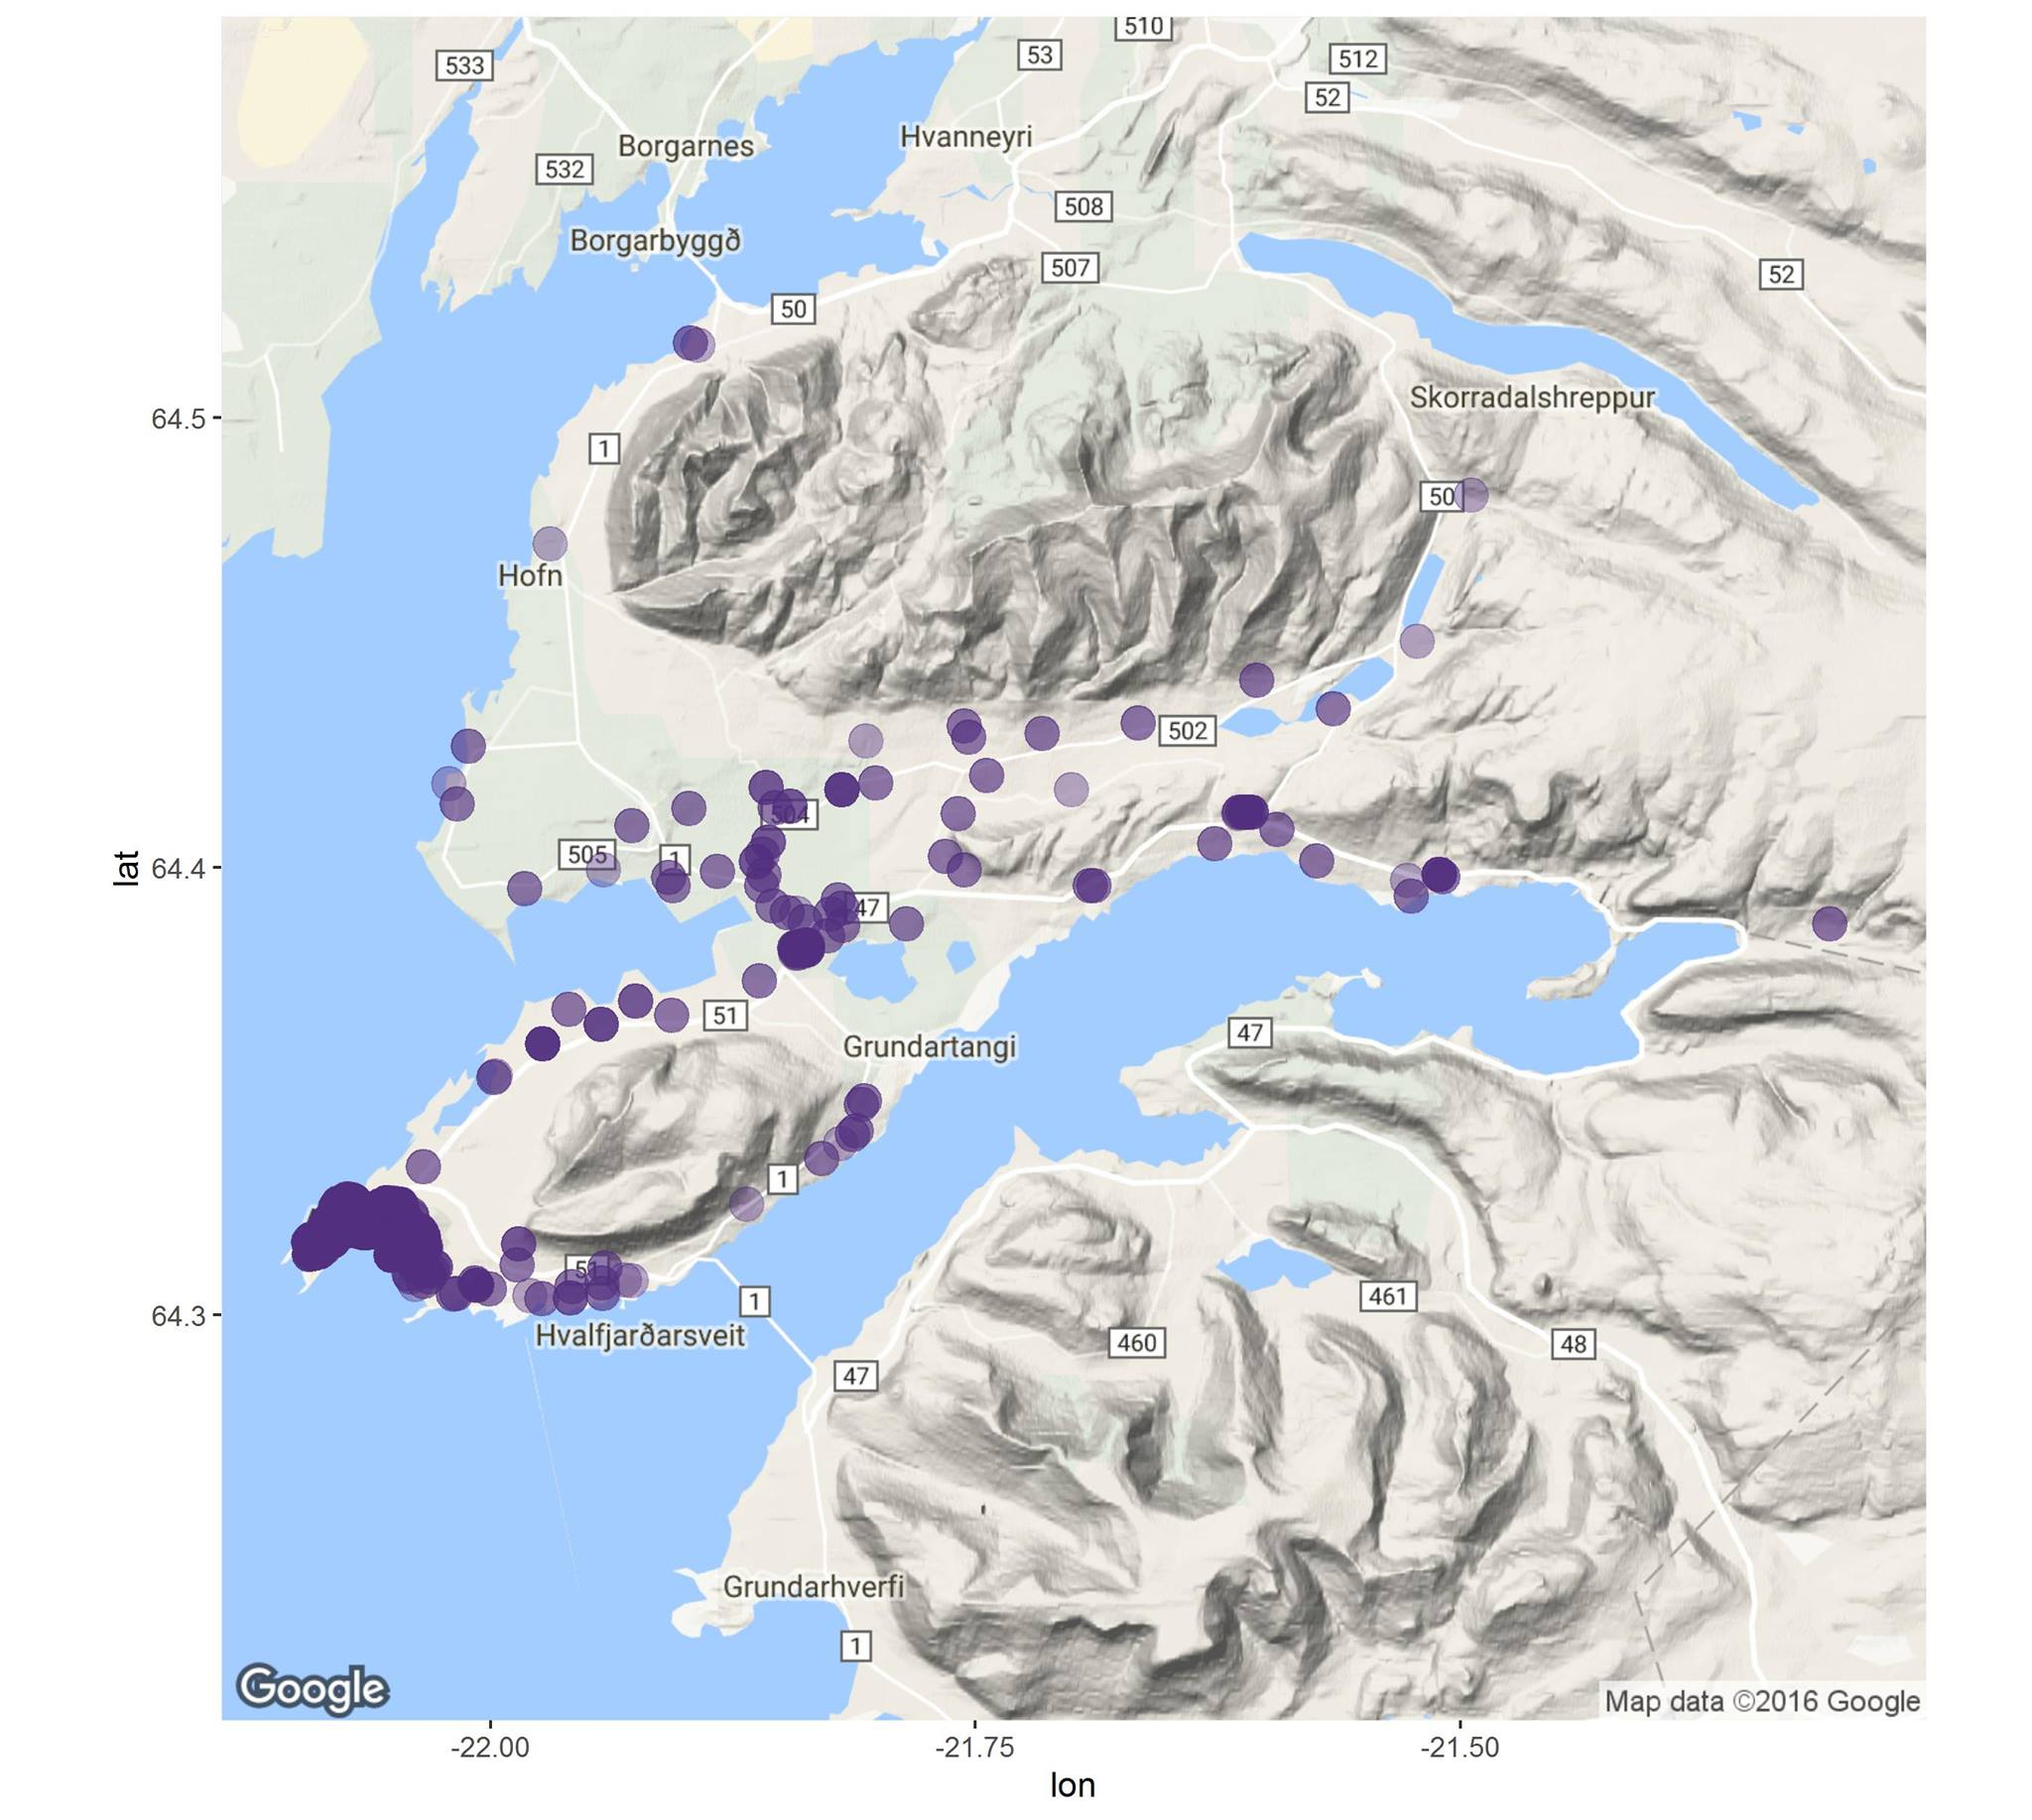
Forkönnun á Akranes

Slide 32
Nú þegar yfir 55% þátttaka á Akranesi

Slide 33
Hugsanlegt að meðhöndla alla með mergæxli á Íslandi snemma í sjúkdómsferlinu

Slide 34
Samstarfsaðilar

Slide 35
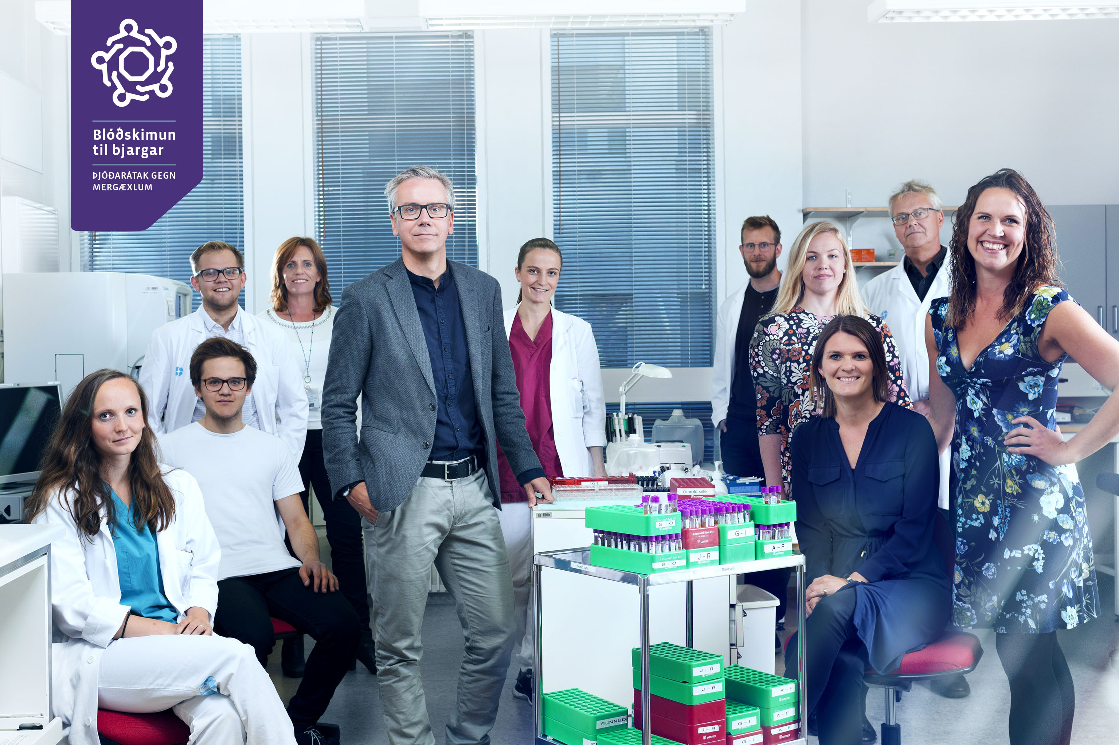

Slide 36
Rannsóknarhópur

Slide 37
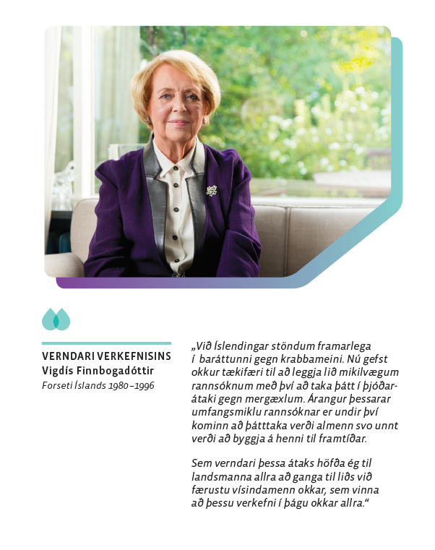
„Sem verndari þessa átaks höfða ég til landsmanna allra að ganga til liðs við færustu vísindamenn okkar, sem vinna að þessu verkefni í þágu okkar allra.“

